Slide 1
Применяем Математику: Задачи из повседневной жизни
Урок математической грамотности, 6 класс
Автор: Сизов Дмитрий Борисович
учитель математики МАОУ «Гимназия №1» г. Новосибирск

Slide 2
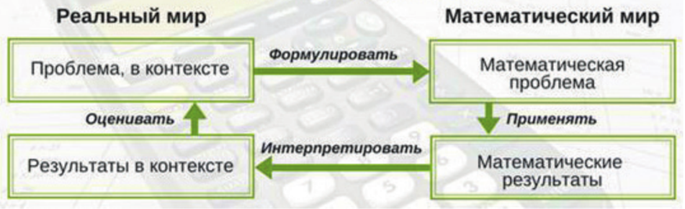
Что такое математическая грамотность
Математическая грамотность – это способность человека рассуждать математически и формулировать, применять и интерпретировать математику для решения задач в различных контекстах реального мира.

Slide 3
Ключевые характеристики
Распознавать проблемы, которые могут быть решены средствами математики;
Формулировать эти проблемы на языке математики;
Решать эти проблемы, используя математические факты и методы;
Анализировать использованные методы решения;
Интерпретировать полученные результаты с учетом поставленной проблемы;
Формулировать и записывать результаты решения.

Slide 4
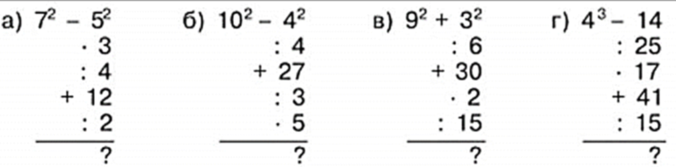

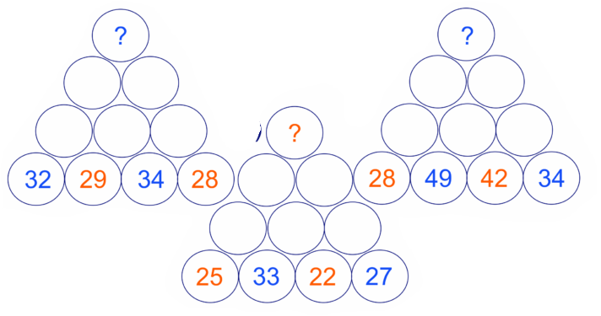
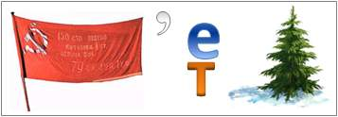
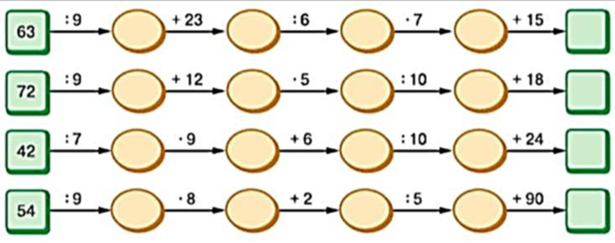

Математическая разминка

Slide 5
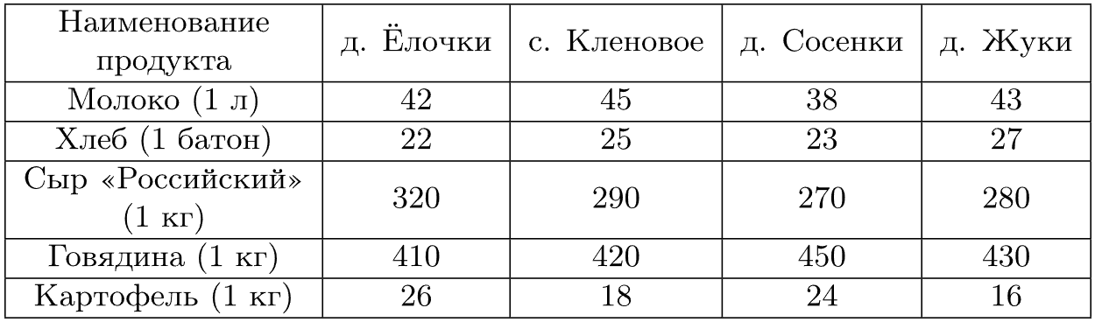
ПОКУПКИ
В таблице указана стоимость (в рублях) некоторых продуктов в четырёх магазинах, расположенных в деревне Ёлочки, селе Кленовом, деревне Сосенки и деревне Жуки.
Володя с дедушкой хотят купить 5 л молока, 3 кг сыра «Российский» и 4 кг картофеля. В каком магазине такой набор продуктов будет стоить дешевле всего? В ответ запишите стоимость данного набора в этом магазине.

Slide 6

ПОКУПКИ
Решение:
$1) 42∙5+320∙3+26∙4=1274 (руб.)$ – стоимость набора продуктов в д. Ёлочки.
$2) 45∙5+290∙3+18∙4=1167 (руб.)$ – стоимость набора продуктов в с. Кленовое.
$3) 38∙5+270∙3+24∙4=1096 (руб.)$ – стоимость набора продуктов в д. Сосенки.
$4) 43∙5+280∙3+16∙4=1119 (руб.)$ – стоимость набора продуктов в д. Жуки.
Ответ: 1096 рублей.

Slide 7
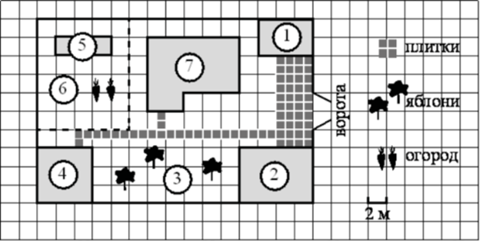
ДАЧНЫЙ УЧАСТОК
На плане изображен дачный участок (сторона каждой клетки на плане равна 2 м). Участок имеет прямоугольную форму. Все дорожки внутри участка имеют ширину 1 м и вымощены тротуарной плиткой размером 1 м х 1 м. Между гаражом и сараем находится площадка, вымощенная такой же плиткой.
Плитки для садовых дорожек продаются в упаковках по 10 штук. Сколько упаковок понадобилось, чтобы выложить все дорожки и площадку между сараем и гаражом?

Slide 8
ДАЧНЫЙ УЧАСТОК
Решение:
Размер плитки – 1 м х 1 м
1 упаковка – 10 шт.
Плиток – 65 шт.
65 : 10 = 6 (ост. 5)
Значит, понадобится 7 упаковок плитки.
Ответ: 7 упаковок.

Slide 9
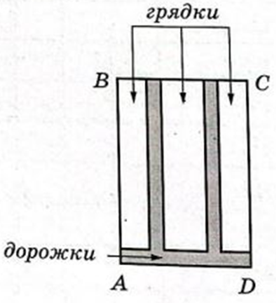
ТЕПЛИЦА
Юрий Борисович начал строить на дачном участке теплицу. Для этого он сделал прямоугольный фундамент длиной 6 м и шириной 2,4 м. Между грядками и при входе в теплицу будут дорожки шириной 40 см, для которых надо купить тротуарную плитку размером 20×20 см.
Сколько нужно купить упаковок плитки для дорожек, если в каждой упаковке 6 штук.

Slide 10

ТЕПЛИЦА
Решение:
6 м = 600 см
2,4 м = 240 см
$1) 240∙40+560∙40∙2=9600+44800=54400$ (см²) – общая площадь дорожек.
или
$240∙40+600∙40∙2=9600+48000=57600$ (см²)
$57600−40∙40∙2=54400$ (см²) – общая площадь дорожек.
2) $20∙20=400$ (см²) – площадь 1 плитки.
$3) 54400 :400=136$ (пл.) – понадобится для дорожек.
$$4) \frac{136}{6}=22\frac{4}{6} (уп.)$$
Значит, нужно купить 23 упаковки плитки.
Ответ: 23 упаковки.

Slide 11
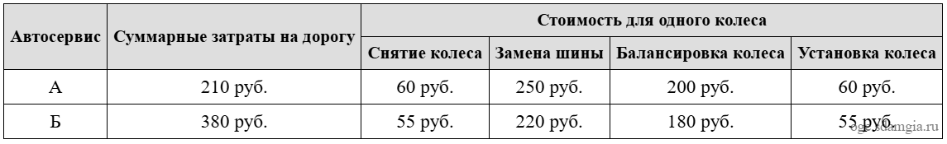
ШИНЫ
Дмитрий планирует заменить зимнюю резину на летнюю на своем автомобиле. Для каждого из четырех колес последовательно выполняются четыре операции: снятие колеса, замена шины, балансировка колеса и установка колеса. Он выбирает между автосервисами А и Б. Затраты на дорогу и стоимость операций даны в таблице.
Сколько рублей заплатит Дмитрий за замену резины на своем автомобиле, если выберет самый дешевый вариант?

Slide 12

ШИНЫ
Решение:
1) $210+\left(60+250+200+60\right)∙4=210+570∙4=2490$ (руб.) – стоимость услуг в автосервисе А.
2) $380+\left(55+220+180+55\right)∙4=380+510∙4=2420$ (руб.) – стоимость услуг в автосервисе Б.
3) 2490>2420
Ответ: 2420 рублей.

Slide 13
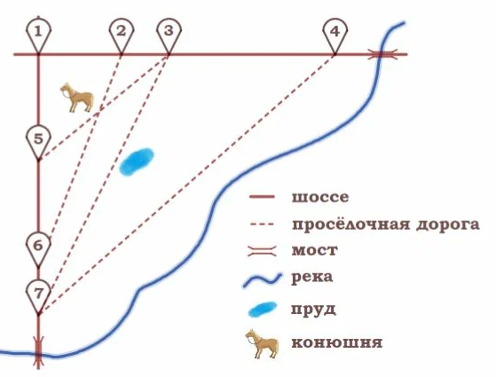
ДАЧА
Маша с дедушкой собираются съездить на машине на железнодорожную станцию. Из поселка до станции можно проехать по прямой грунтовой дороге. Есть более длинный путь по шоссе — через деревню, где нужно повернуть под прямым углом налево на другое шоссе, ведущее до станции.
По шоссе Маша с дедушкой едут 69 км со скоростью 72 км/ч, a по грунтовым дорогам 51 км со скоростью 50 км/ч.
На грунтовых дорогах машина дедушки расходует 9,2 литра бензина на 100 км. Известно, что на путь по шоссе и по грунтовой дороге, машине необходим один и тот же объём бензина. Сколько литров бензина на 100 км машина дедушки расходует на шоссе?

Slide 14

ДАЧА
Решение:
$1) 9,2 :100=0,092 (л)$ – расход на 1 км по грунтовой дороге.
$2) 0,092∙51=4,692 (л)$ – потребуется бензина по грунтовой дороге.
3) $4,692 :69=0,068 \left(л\right)$ – расход на 1 км по шоссе.
$4) 0,068∙100=6,8 \left(л\right)$ – потребуется на 100 км по шоссе.
Ответ: 6,8 литра.

Slide 15
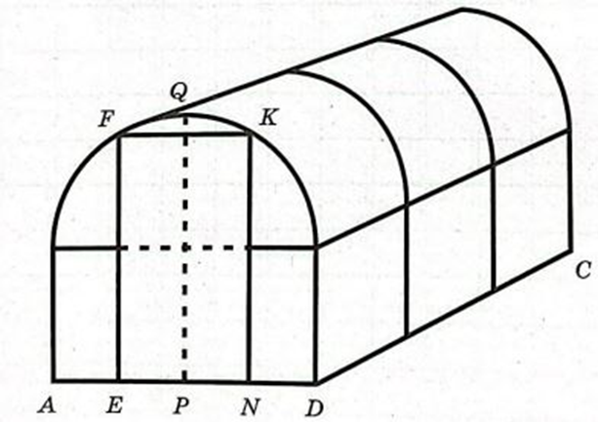
ТЕПЛИЦА
Юрий Борисович начал строить на дачном участке теплицу. Для этого он сделал прямоугольный фундамент длиной 6 м и шириной 2,4 м. Нижний
ярус теплицы имеет форму прямоугольного параллелепипеда. Высота нижнего яруса теплицы в два раза меньше её ширины. Для верхнего яруса теплицы Юрий Борисович заказал металлические дуги в форме полуокружностей, которые крепятся к стойкам нижнего яруса.
Найдите длину металлической дуги для верхнего яруса теплицы. Ответ дайте в метрах, округлив его в большую сторону с точностью до десятых.

Slide 16

ТЕПЛИЦА
Решение:
$$C=2πR$$
$$L=\frac{1}{2}C=\frac{2πR}{2}=πR$$
$L=3,14∙1,2=3,768$ (м)
$$3,768≈3,8$$
Ответ: 3,8.

Slide 17
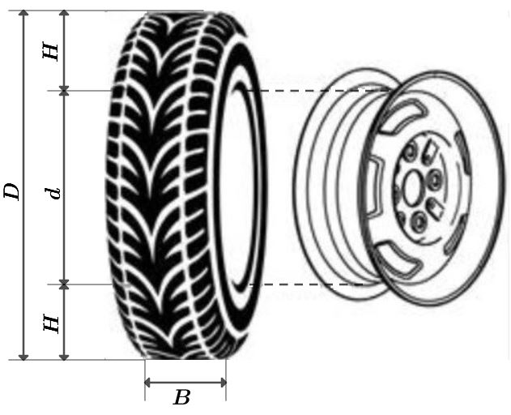
ШИНЫ
На сколько процентов увеличится пробег автомобиля при одном обороте колеса, если заменить колёса, установленные на заводе, колёсами с шинами, радиус которых равен 282,8 мм? Диаметр заводского колеса 561,2 мм. Результат округлите до десятых.

Slide 18

ШИНЫ
Решение:
$C=2πR$ или $C=πd$
$$\frac{C_{з}}{C}=\frac{561,2π}{2∙282,8π}=\frac{561,2}{565,6}=\frac{5612}{5656}=0,9922…\left(раз\right)−изменился пробег колеса.$$
$$0,9922∙100\%=99,22\%$$
$100−99,22=0,78\left(\%\right)$ - увеличится пробег колеса.
$$0,78≈0,8$$
Ответ: 0,8.

Slide 19
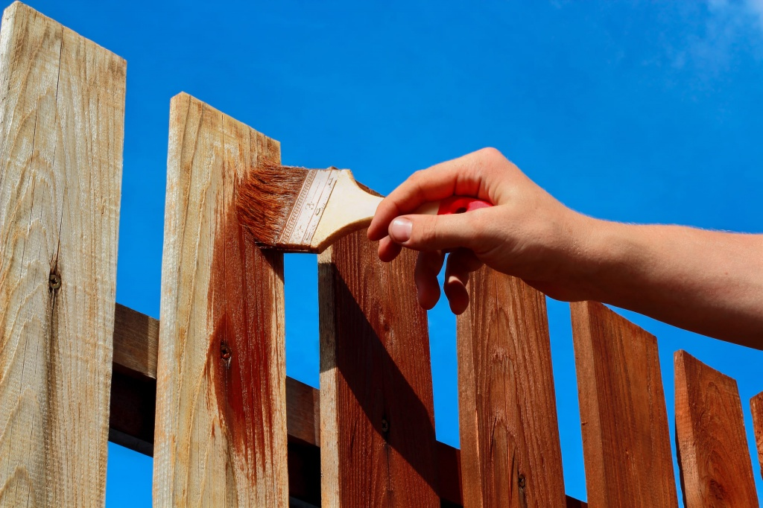

ПОКРАСКА ЗАБОРА
Летом на каникулах Петя и Ваня решили помочь папе покрасить забор возле дома. Длина части забора, которую нужно покрасить 30 м, а высота – 210 см. Покрасить забор нужно с двух сторон. Какова общая площадь покраски забора?
Решение:
30 м = 3000 см
$1) 3000∙210=630000$ (см²) – площадь забора.
$2) 630000∙2=1260000$ (см²) – общая площадь покраски.
1 м² = 10000 см²
3) 1260000 см² = 126 м²
Ответ: 126 м².

Slide 20
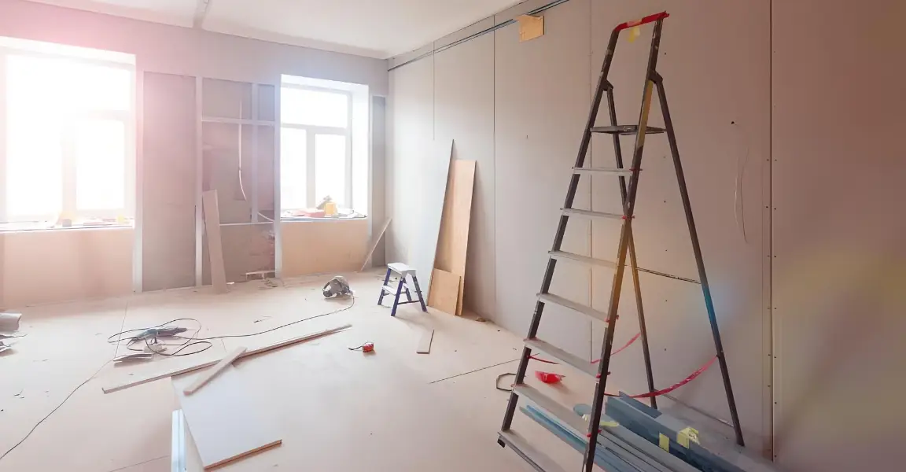
РЕМОНТ
Необходимо выполнить ремонт в комнате размером 3,6 м х 2,4 м х 2,3 м. В комнате есть дверь (0,7 м х 1,8 м) и окно (1,7 м х 1,5 м). Определите, сколько понадобится водоэмульсионной краски для потолка, если расход этой краски на 1 м² составляет 0,25 кг. Сколько рулонов обоев следует приобрести, если ширина рулона 0,6 м, а длина – 10 м?

Slide 21

РЕМОНТ
Решение:
$1) 3,6∙2,4=8,64 (м^{2})$ – площадь потолка.
$2) 8,64∙0,25=2,16 (кг)$ – потребуется краски.
3) $0,7∙1,8=1,26 (м^{2})$ – площадь двери.
$4) 1,7∙1,5=2,55 (м^{2})$ – площадь окна.
$5) \left(3,6∙2,3+2,4∙2,3\right)∙2=13,8∙2=27,6 (м^{2})$ – площадь стен.
6) $27,6−2,55−1,26=23,79 (м^{2})$ – оклеиваемая площадь.
$7) 0,6∙10=6 (м^{2})$ – площадь 1 рулона обоев.
8) $23,79 :6=3,965$ (р.)
Значит, 4 рулона обоев понадобится.
Ответ: 2,16 кг; 4 рулона.

Slide 22
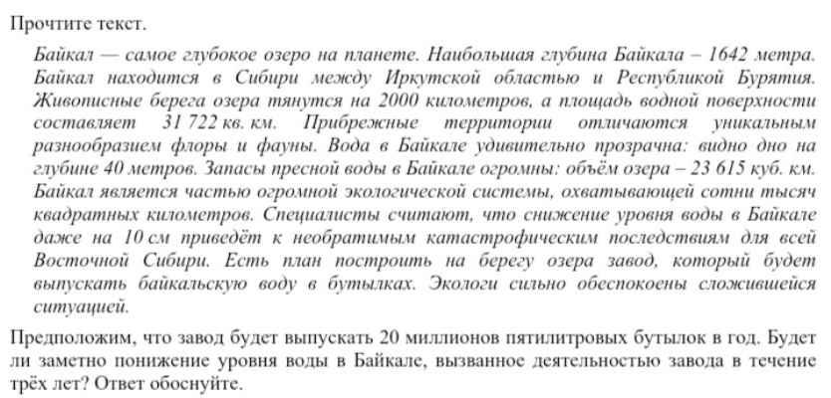
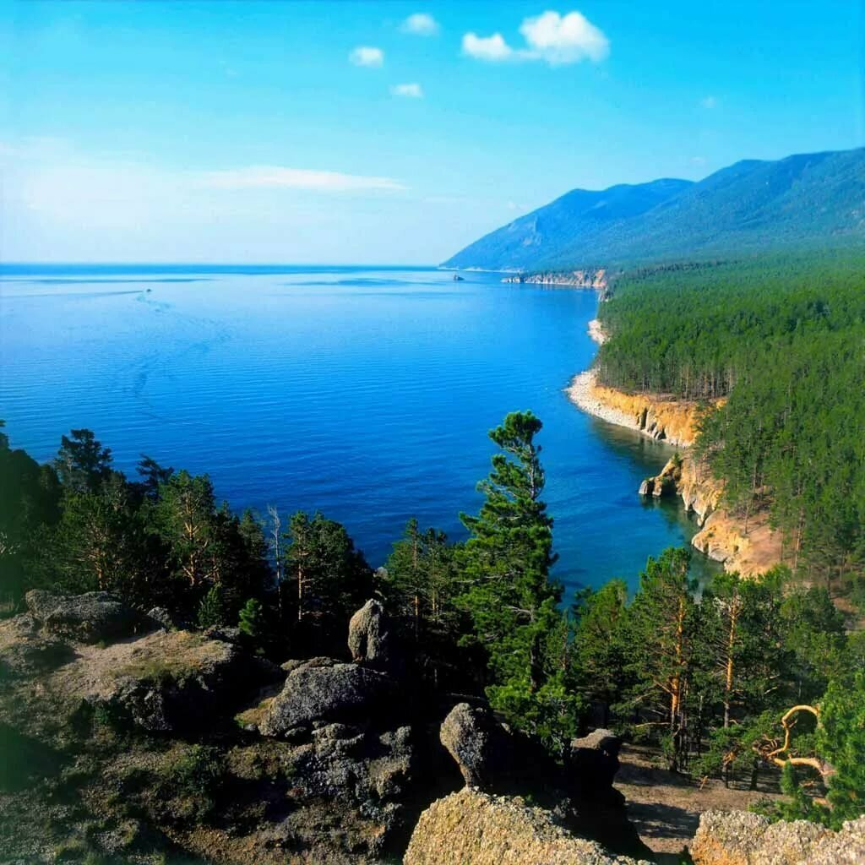
БАЙКАЛ

Slide 23
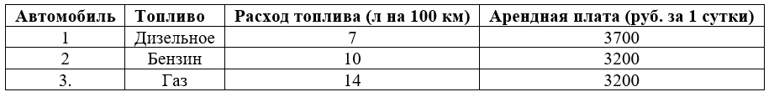
ЗАПРАВКА
Клиент хочет арендовать автомобиль на сутки для поездки протяженностью 500 км. В таблице приведены характеристики трех автомобилей и стоимость их аренды. Помимо аренды клиент обязан оплатить топливо для автомобиля на всю поездку. Цена дизельного топлива 70 руб. за литр, бензина 58 руб. за литр, газа 27 руб. за литр.
1) Какую сумму в рублях заплатит клиент за аренду и топливо, если выберет самый дешевый вариант?
2) Составьте формулу расчёта стоимости аренды и топлива для каждого автомобиля на одни сутки, если обозначить расстояние буквой S.

Slide 24

ЗАПРАВКА
Решение:
I. 1) $3700+7∙5∙70=6150 (руб.)$ – заплатит клиент за 1 автомобиль.
2) $3200+10∙5∙58=6100 (руб.)$ – заплатит клиент за 2 автомобиль.
3) $3200+14∙5∙27=5090 \left(руб.\right)$ – заплатит клиент за 3 автомобиль.
Ответ: 5090 рублей.
$$II.\frac{S}{100}∙7∙70+3700=\frac{49S}{10}+3700=4,9S+3700−1 автомобиль$$
$$\frac{S}{100}∙10∙58+3200=\frac{58S}{10}+3200=5,8S+3200−2 автомобиль$$
$$\frac{S}{100}∙14∙27+3200=\frac{378S}{100}+3200=3,78S+3200−3 автомобиль$$

Slide 25
ФИРМА
Перед вами часть текста отчета некоторой строительной фирмы: «В текущем месяце на услуги связи было израсходовано двенадцать тысяч сто семьдесят пять рублей, на уборку территории фирмы - двадцать две тысячи восемьдесят рублей, на закупку материалов - пятьсот двадцать тысяч восемьсот сорок пять рублей, на заработную плату персонала - восемьсот девять тысяч двести рублей».
Задание:
1. Составьте таблицу, содержащую две колонки «Статья расходов», «Сумма».
2. Посчитайте общую сумму расходов этой фирмы в текущем месяце.
3. Запиши статьи расхода в порядке убывания соответствующих сумм.
4. Придумай название этой фирме.

Slide 26
ПУТЕШЕСТВИЕ
Вы отправились путешествовать по реке на катере. Скорость катера 18 км/ч. Вам нужно доехать до ближайшего села и вернуться обратно. Сколько времени вы потратите на дорогу, если расстояние до села 63,55 км, а скорость течения реки 25 км/ч?
Задания:
1. Решите задачу.
2. Найдите величину, которая не соответствует реальности. Как это число можно преобразовать, используя один символ?
3. Решите задачу с новыми данными.

Slide 27
Предмет математики настолько серьезен, что полезно не упускать случаев делать его немного занимательным.
Блез Паскаль

